Slide 1

"Бюджет Ленинского городского округа: как он работает?"
Представь, Ленинский район - это как большая семья, а бюджет - это кошелек этой семьи.

Slide 2
Что такое бюджет?
Простыми словами: "Бюджет - это план доходов и расходов на определенный период, обычно на год." Пример: семейный бюджет.
Деньги района: Это все деньги, которые район собирает (в основном, налоги).
На что тратят: Эти деньги идут на важные вещи для всех жителей:
Школы и детские сады
Дороги и транспорт
Больницы и поликлиники
Парки и скверы
Помощь нуждающимся

Slide 3

БЮДЖЕТ ЛЕНИНСКОГО ГОРОДСКОГО ОКРУГА
Структура расходов бюджета на 2025 год в разрезе муниципальных программ

Slide 4
Бюджетная система РФ
Иерархия: федеральный, региональные (областные), местные (муниципальные). Ленинский городской округ - часть Московской области.
(Ссылка на Бюджетный кодекс РФ: http://www.consultant.ru/document/cons_doc_LAW_19701/)

Slide 5
Доходы бюджета Ленинского городского округа

Slide 6
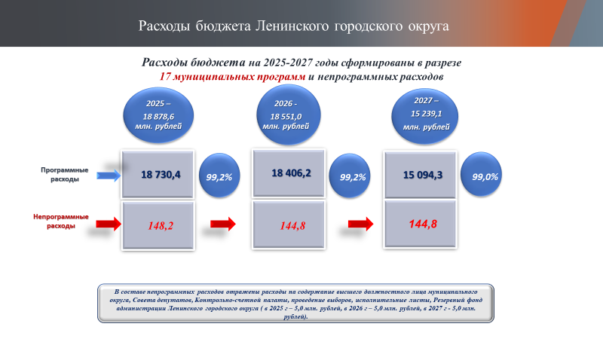
Расходы бюджета Ленинского городского округа
Основные направления: образование, ЖКХ, культура, социальная политика, благоустройство, спорт, правоохранительная деятельность, безопасность.

Slide 7
Бюджетный процесс.
Кто участвует: Администрация округа, Совет депутатов, МСУ, активные жители.
Как формируется бюджет: проект, обсуждение, утверждение.

Slide 8
Роль граждан в формировании бюджета.
Участие в публичных слушаниях, направление предложений, контроль за расходованием средств.
Примеры: "Ваши предложения по благоустройству района могут быть учтены при формировании бюджета!"

Slide 9

Примеры конкретных проектов, финансируемых из бюджета Ленинского городского округа
(новая школа, ремонт дороги, строительство детской площадки).

Slide 10
Вопросы для обсуждения
"Как вы думаете, какие направления расходов наиболее важны для Ленинского района?
Какие проекты, на ваш взгляд, нужно финансировать в первую очередь?"

Slide 11
Спасибо за внимание! Вопросы?

